Slide 1

内科学
呼吸系统第一章
呼吸系统疾病总论
Summary of Respiratory Diseases
中南大学湘雅二医院 · 呼吸内科
陈平 教授

Slide 2
人体所有系统中最常见疾病（中国）
为农村地区致死疾病的第三位(中国)
为城市地区致死疾病的第四位(中国)

Slide 3
肺炎是全球老年人死亡的最大直接因素
在中国呼吸系统疾病的发病率及致死率逐年增加

Slide 4
全世界范围死亡率
1990 2020
缺血性心脏病
脑血管疾病
下呼吸道疾病
腹泻
围产期疾病
COPD
结核病
麻疹
交通事故
肺癌
第3位
第5位
Source: Murray & Lopez. Lancet 1997
Notes:
4
4

Slide 5
Leading Causes of Deaths
U.S. 1998
Cause of Death Number
1.
Heart Disease 724,269
2.
Cancer 538,947
3.
Cerebrovascular disease (stroke) 158,060
4.
Respiratory Diseases (COPD) 114,381
5.
Accidents 94,828
6.
Pneumonia and influenza 93,207
7.
Diabetes 64,574
8.
Suicide 29,264
9.
Nephritis 26,295
10.
Chronic liver disease 24,936
All other causes of death 469,314

Slide 6
各疾病死亡率变化,
U.S., 1965-1998（校准年龄后）
Proportion of 1965 Rate
3.0
Coronary
Heart
Disease
Stroke
Other CVD
COPD
All Other
Causes
2.5
2.0
1.5
1.0
0.5
–59%
–64%
–35%
+163%
–7%
0
1965 - 1998
1965 - 1998
1965 - 1998
1965 - 1998
1965 - 1998

Slide 7
COPD的死亡率－
COPD是中国主要致死性疾病 (2000年）
糖尿病
1.2% (90,000)
心血管疾病
15.0% (1.0M)
COPD
17.60% (1.28M)
脑血管疾病
19.10% (1.4M)
肿瘤
19.30% (1.4M)
0%
2%
4%
6%
8%
10%
12%
14%
16%
18%
20%
死因% （2000年）
MOH Disease Control Department and NCDC. Report on Chronic Disease in China. 2006.
2005 Report in NCDC Annual Conference.

Slide 8

WHY?????

Slide 9
主要原因
呼吸系统与外界直接接触(100M²)
肺循环：低压力(1/6~1/5),
低抵抗
高容量

Slide 10
主要原因
两套动脉供血系统，并与肺外其它血管及淋巴管有交通支

Slide 11
主要原因
丰富的结缔组织
空气污染及吸烟烟雾
人类寿命的延长，人口老龄化
免疫抑制宿主

Slide 12
呼吸系统主要疾病
慢性阻塞性肺疾病
哮喘
感染性疾病:肺炎,结核
肿瘤:肺癌
肺间质性疾病
睡眠呼吸障碍
肺血管疾病

Slide 13
诊断
病史
症状、体征
胸片和肺部CT
痰检：病原学及病理学检查

Slide 14
诊断
纤维支气管镜: 直接镜检,活检及肺泡灌洗液检查
胸腔镜:直接镜检及活检

Slide 15

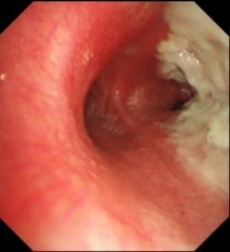
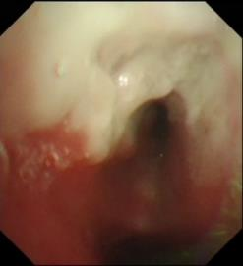
蒋XX，女，37岁
咳嗽半年
CT：右上肺不张
支气管镜检诊断：气管、右侧支气管内膜结核
刷检：找到抗酸杆菌
气管下段 右主支

Slide 16
病史摘要
张**，男，43岁，常德临澧人，木工
主诉：乏力、活动后气促1年，加重伴咳嗽、咳痰半年
PE：P113bpm，SpO279%，双肺呼吸音稍弱，可闻及吸气末粗糙啰音，右肺明显，左侧可闻及轻度胸膜摩擦音

Slide 17
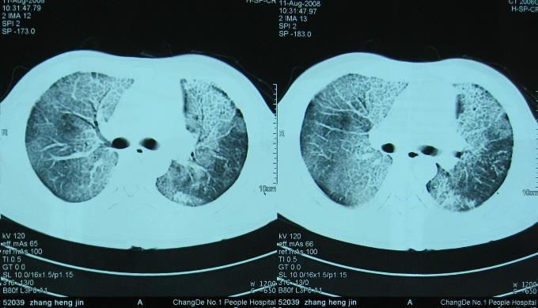
CT(8.11)双肺可见弥漫分布网织状影，部分病灶密度较高

Slide 18
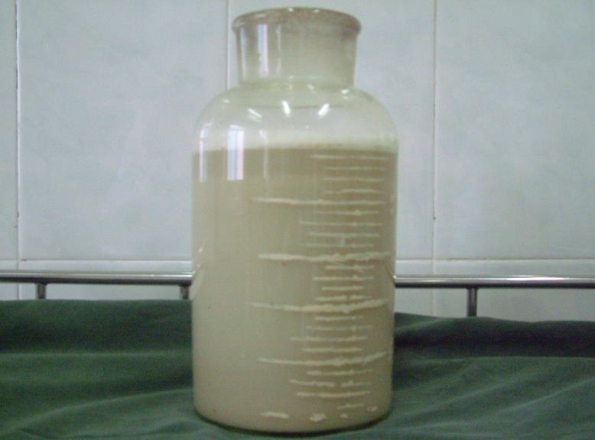

Slide 19
病史摘要
陈XX,女,因气促一月余
外院经多次胸腔穿剌胸水检查诊断不明转院

Slide 20
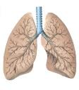
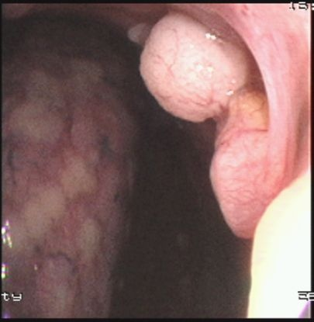
壁层胸膜结节
脏层胸膜结节
病检: 腺癌

Slide 21
诊断
肺功能:
通气功能(阻塞性障碍，限制性障碍); 弥散功能; 气道阻力; 肺活量和运动肺功能气道反应性
诊断鉴别诊断; 评估疾病严重程度;评估治疗;判断预后

Slide 22
诊断
血气分析及酸碱平衡
低氧血症、酸中毒、碱中毒

Slide 23
诊断
胸水检查、胸膜活检
渗出性、漏出性，生化检查 (CEA,LDH,ADA,ACE) ，微生物学，病理学以及胸膜活检

Slide 24
展望
RICU: 呼吸及危重症医学

Slide 25
展望
介入肺科学(气道支架;荧光支气管镜;气道内超声;TBNA;肺减容手术;经胸腔镜的胸部手术)

Slide 26
支气管残端瘘
患者，男性，54岁，因左肺癌行左肺全切术，术后出现左侧胸腔感染，胸腔闭式引流持续漏气，支气管镜检查发现“支气管残端瘘”。

Slide 27
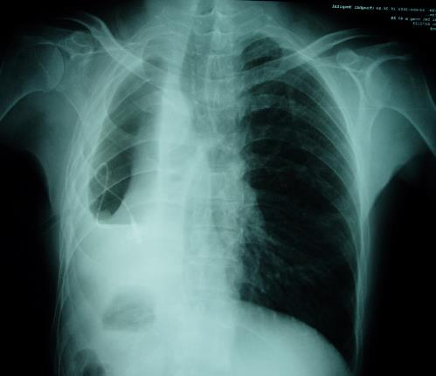
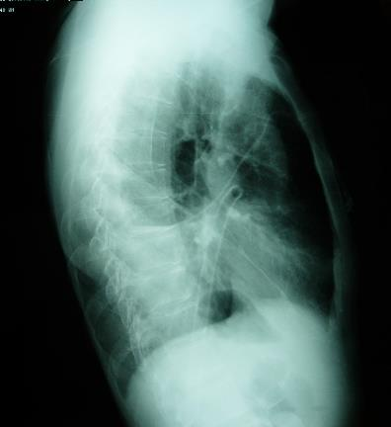

Slide 28
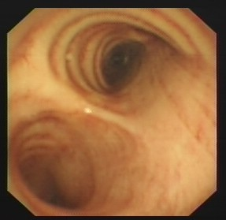
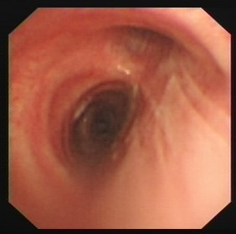
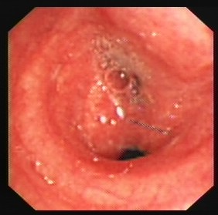
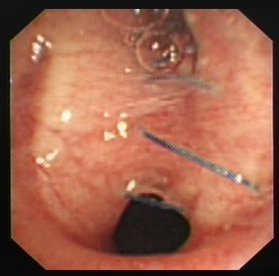

Slide 29
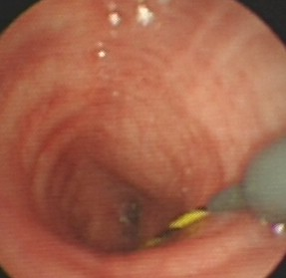
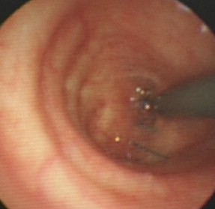
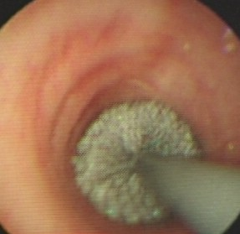
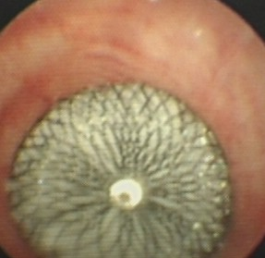

Slide 30
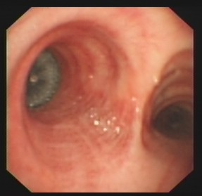
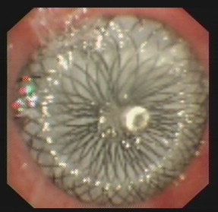
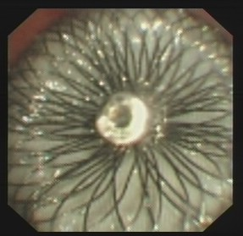
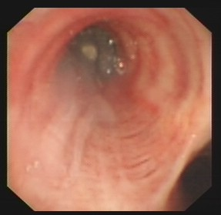

Slide 31
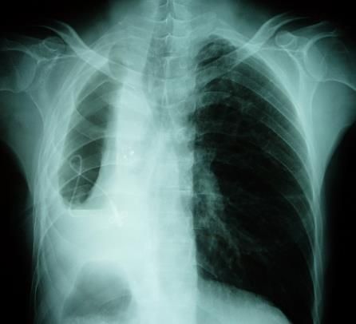
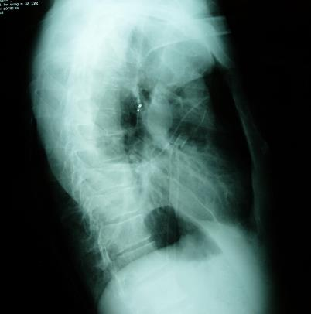

Slide 32
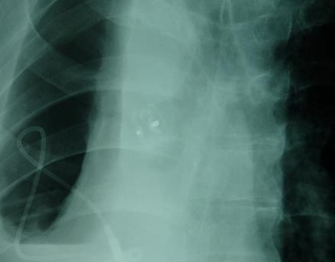
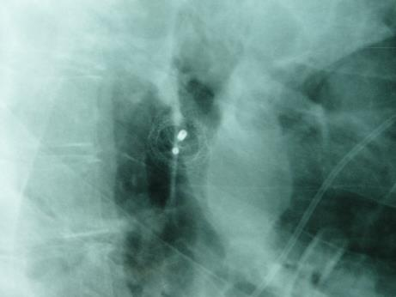

Slide 33
结核性瘢痕狭窄

Slide 34
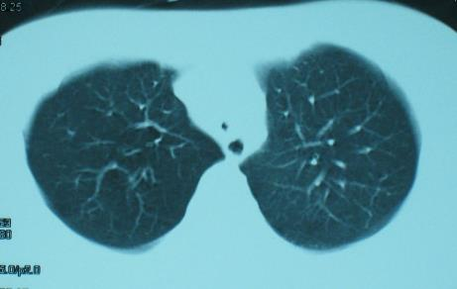
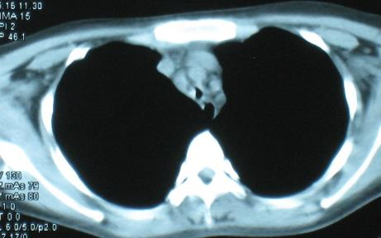

Slide 35
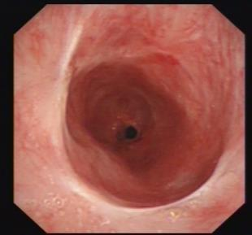
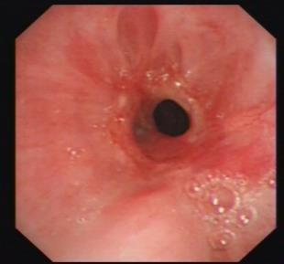
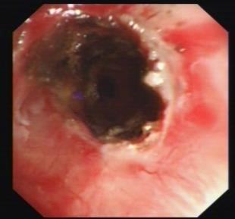
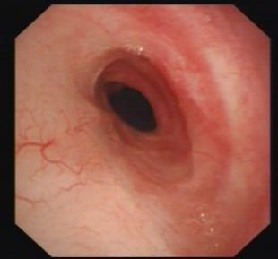

Slide 36
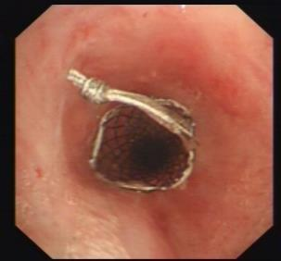
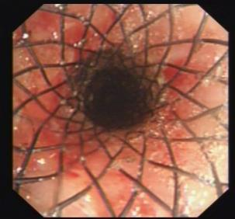
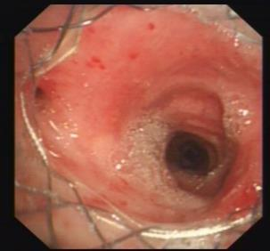
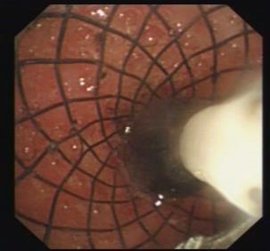

Slide 37
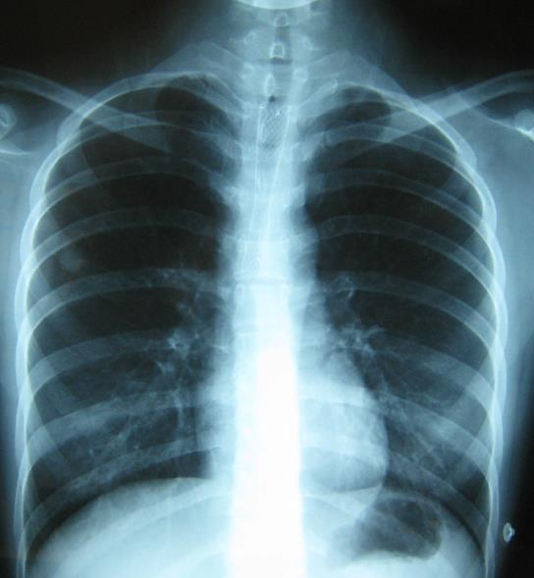
术后当天

Slide 38
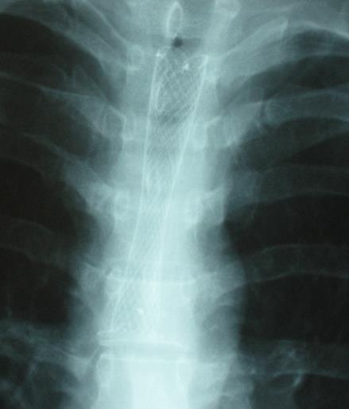
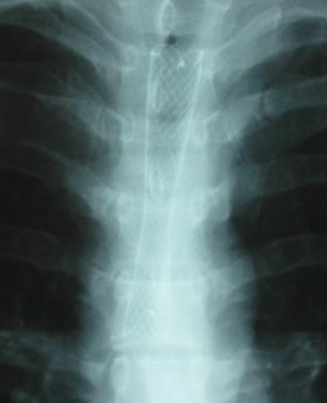
术后3天

Slide 39
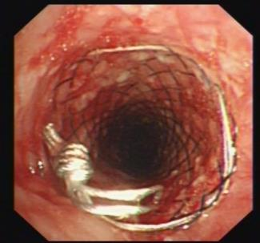
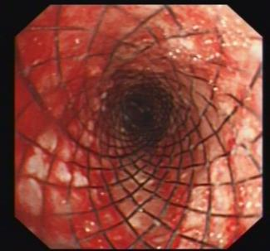
支架置入后，每隔2-3天挪动一次，支架置入后2周的镜下情况

Slide 40
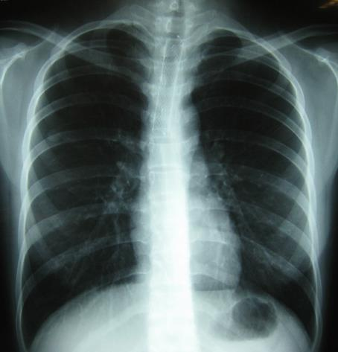
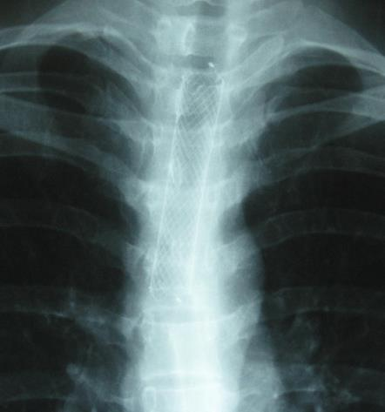
术后14天

Slide 41
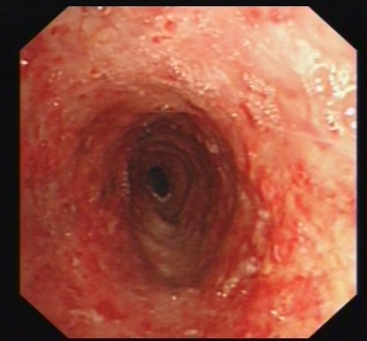
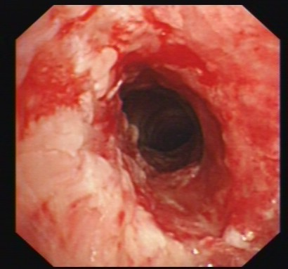
支架摘除后

Slide 42
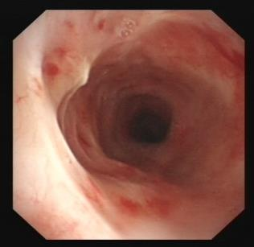
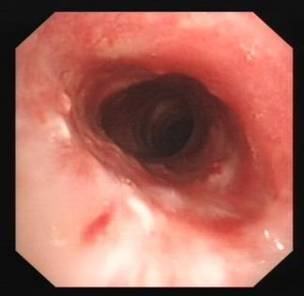
支架摘除后一周的情况

Slide 43
展望
新的疾病诊断及治疗技术:基因诊断及治疗
逆转目前日益增长的疾病发病率及死亡率(健康呼吸): 减少吸烟及环境污染

Slide 44
展望
耐药细菌及真菌、肺癌、COPD、间质性肺疾病和新的疾病（SARS、禽流感、H1N1流感）中的挑战

Slide 45
展望
改善患者的生命质量、减少急性恶化：重视呼吸康复

Slide 46
Thank You!

Slide 47
阻塞性睡眠呼吸暂停低通气综合征
obstructive sleep apnea /hypopnea syndrome， OSAHS
中南大学湘雅二医院 · 呼吸内科

Slide 48
概述
睡眠呼吸障碍(ＳＢＤ)是一组新发现的,与睡眠相关的呼吸疾病。它以睡眠中发生异常呼吸事件为特征，包括睡眠呼吸暂停低通气综合征(ＳＡＨＳ)、上气道阻力综合征(ＵＡＲＳ)、陈－施式呼吸综合征(ＣＳＳ)和睡眠低通气综合征(ＳＨＳ)等。ＳＡＨＳ的发病率最高, 占有关睡眠疾患的69%。

Slide 49
概述
临床上以阻塞型睡眠呼吸暂停低通气综合征 (obstructive sleep apnea hypopnea syndrome，OSAHS) 最为常见，故本章重点介绍OSAHS。OSAHS主要表现为睡眠时打鼾并伴有呼吸暂停和呼吸表浅，夜间反复发生低氧血症、高碳酸血症和睡眠结构紊乱，导致白天嗜睡、心脑肺血管并发症乃至多脏器损害，严重影响患者的生活质量和寿命。

Slide 50
流行病学
国外不同的流行病学调查显示ＯＳＡＨＳ的患病率在2%～15%, 在中老年人群中患病率随年龄的增加而增高。
如依照4％患病率估算，目前我国30岁以上人口中OSAHS患者至少有2000万人，而实际患病人数则远不止以上人数。
OSAHS是影响公众健康的疾病之一。

Slide 51
有关定义
呼吸暂停：指口和鼻气流均停止至少10秒以上；
低通气：则指呼吸气流减弱超过正常气流强度的50%以上，并伴有>4%氧饱和度下降。
OSAHS：指每晚7小时睡眠中，呼吸暂停及低通气反复发作在30次以上；或睡眠呼吸紊乱指数（AHI,即平均每小时睡眠的呼吸暂停+低通气次数）超过5次以上。

Slide 52
发病机制
ＯＳＡＨＳ的病理生理学特征为睡眠高阻力性呼吸，高阻力的形成归结为上气道解剖学狭窄和咽部肌肉功能异常。
解剖学的狭窄包括先天的异常和后天继发的改变。
咽部肌肉功能异常包括肌肉本身和中枢神经系统的病理性影响。

Slide 53
发病机制
咽部气道发生阻塞的过程中，胸内负压起到驱使上气道闭合或塌陷的作用，而咽部具有扩张功能肌肉的收缩，可以有效地对抗胸内负压的致塌陷作用。睡眠时胸腔负压增加和咽部扩张肌收缩活动减弱或消失，此时上气道狭窄进一步加重，直至完全闭合。

Slide 54
临床表现

Slide 55
临床症状
１）习惯性打鼾：
ＯＳＡＨＳ最常见的症状是打鼾。与良性打鼾不同，ＯＳＡＨＳ患者的打鼾主要合并有呼吸暂停，表现为鼾声时高时低，并可以完全中断，鼾声不规则出现，严重患者可以憋醒 。

Slide 56
临床症状
2）白天继发性的临床表现：
患者早起可以感觉头痛、头昏、疲乏无力,白天出现脑功能的障碍，其中最为明显的症状就是白天的嗜睡；
患者还可以出现明显的神经行为障碍 。

Slide 57
与其他疾病的相互关系
高血压
目前已明确OSAHS是肥胖、年龄、遗传、吸烟等因素以外的导致高血压的独立危险因素。
OSAHS与高血压之间不仅存在相关关系，而且是因果关系。
流行病学研究结果表明高血压患者中OSAHS患病率约30％～50％，在OSAHS患者中高血压患病率为50％～80％，而一般人群中高血压患病率通常为10％～20％，可见两者之间的关系是十分密切的。

Slide 58
冠心病
OSAHS患者患缺血性心脏病的相对危险比为普通人群的1.2～6.9倍，35％～40％缺血性心脏病患者的AHI≥10次/h，24％的OSAHS患者同时患有缺血性心脏病。
另外一项研究发现重度OSAHS患者中50％患有冠心病。近30％的OSAHS患者在夜间睡眠过程中出现心肌缺血，尤其是在快动眼相(REM)睡眠时相。说明OSAHS与冠心病之间的关系也同样密切。

Slide 59
心律失常
OSAHS患者在睡眠过程中常有心律失常，80％的OSAHS患者出现心动过缓，室性早搏发生率为57％～74％，10％以上患者可发生Ⅱ度房室传导阻滞。
快与慢速心律失常是OSAHS患者致死和病死率增加的主要危险因素，心律失常的危险程度与呼吸暂停的严重程度相关。
伴有心力衰竭的OSAHS患者房颤和室性心动过速的发生率显著高于非OSAHS患者。

Slide 60
心衰
心力衰竭患者中睡眠呼吸障碍的发生率很高，心力衰竭与睡眠呼吸障碍互为病因，相互加重。睡眠呼吸障碍是引发和加重心力衰竭的独立危险因素，而合并睡眠呼吸障碍的心力衰竭患者预后差且病死率高。

Slide 61
OSAHS引起心血管损害机制
（1）夜间发生复杂多变的低氧血症（包括不同频度、幅度、速度），造成交感神经兴奋性升高；
（2）反复发生的缺氧-复氧引起氧化应激，导致各种细胞受损；
（3）反复发生缺氧再灌注损伤产生的炎性因子引起血管内皮细胞损害；
（4）肾素-血管紧张素-醛固酮系统机制；（5）睡眠结构紊乱，睡眠片断进一步加重自主神经功能紊乱；
（6）遗传与基因机制。

Slide 62
体检表现
肥胖是ＯＳＡＨＳ非常重要的危险因素, 60%～90%的ＯＳＡＨＳ患者体重指数(ＢＭＩ)>28ｋｇ/ｍ2。
上气道结构和功能障碍的体检发现 。
肥胖、短颈、鼻息肉、鼻甲肥大、扁桃腺肥大、悬雍垂肥大、软腭低垂、咽腔狭窄、舌体肥大、下颌后缩及小颌畸形。

Slide 63
实验室检查
一、整夜多导睡眠图(ＰＳＧ)监测
临床应用的指征 ；
监测仪器和记录导联 ；
监测环境和记录时间 ；
ＰＳＧ报告内容。

Slide 64
临床应用的指征
(1) 临床上怀疑为ＯＳＡＨＳ；
(2) 夜间支气管哮喘、肺或神经肌肉疾患影响睡眠；
(3) 难以解释的白天低氧血症或红细胞增多症；
(4) 原因不明的心律失常、夜间心绞痛、清晨高血压和肺动脉高压；
(5) 监测患者夜间睡眠时低氧程度，为氧疗提供客观依据；
(6) 明显认知障碍,夜尿多与脑部及泌尿系疾病程度不平行者；
(7) 评价各种治疗手段对ＯＳＡＨＳ的疗效。

Slide 65
监测仪器和记录导联
二导脑电图(ＥＥＧ,多采用Ｃ3Ａ2和Ｃ4Ａ1)；
二导眼动图(ＥＯＧ)、
下颌颏肌电图(ＥＭＧ)、
口鼻呼吸信号、
胸腹呼吸运动信号、
心电图(ＥＣＧ)、
血氧饱和度(ＳａＯ2)及
二导胫前肌电图、
鼾声、体动、体位、无创正压、食道压等指标。

Slide 66
监测环境和记录时间
睡眠室是相对安静、黑暗、舒适的单人房间 ；
通常情况下，在晚22时开始记录，次日晨6时结束，连续记录7～8ｈ。

Slide 67
ＰＳＧ报告内容
(1)一般情况:
(2)睡眠结构 ；
(3)呼吸事件 ；
(4)ＳａＯ2:
(5)心率及血压 ；
(6)总结检查结果;
(7)趋势图、数据列表等;
(8)医生诊断结论和治疗建议。

Slide 68
二、白天嗜睡评价
1.嗜睡的主观评价:
(1)Epworth嗜睡评分表(ＥＳＳ) ；
(2)斯坦福嗜睡评分表(ＳＳＳ) .
2.嗜睡的客观评价:
(1)多次睡眠潜伏期试验(ＭＳＬＴ);
(2)维持醒觉试验(ＭＷＴ) .

Slide 69
诊断

Slide 70
诊断依据 ： 1.主要危险因素
(1)肥胖:ＢＭＩ≥25ｋｇ/ｍ2;
(2)年龄:患病率随年龄增长而增加,女性绝经期后发病率增加;
(3)性别:男性患病者明显多于女性;
(4)鼻咽部疾病和上气道解剖异常;
(5)家族史;
(6)长期大量饮酒和(或)服用镇静催眠药物;
(7)吸烟;
(8)其它相关疾病:甲状腺功能低下、肢端肥大症、等。

Slide 71
诊断依据 ：2.典型的症状和体征
症状：打鼾、呼吸暂停、反复憋醒、晨起头痛、白天嗜睡和记忆力减退等；
体格检查: 肥胖、短颈、鼻息肉、鼻甲肥大、扁桃腺肥大、悬雍垂肥大、软腭低垂、咽腔狭窄、舌体肥大、下颌后缩及小颌畸形;
并发症的各种表现:高血压、肺动脉高压、夜间心动过缓、夜尿多、红细胞增多和白天嗜睡等。

Slide 72
诊断依据 ：3.ＰＳＧ监测
整夜ＰＳＧ是诊断ＯＳＡＨＳ的“金标准”。每夜7ｈ睡眠中呼吸暂停和低通气反复发作30次以上,或睡眠呼吸暂停低通气指数(ＡＨＩ)≥5次/ｈ就可确诊。

Slide 73
病情轻重程度划分
轻度：AHI 5-20，最低SaO2≥85%；
中度：AHI 21-40，最低SaO2在80%-85%;
重度：AHI>40, 最低SaO2<80%.

Slide 74
鉴别诊断
1. 其它睡眠呼吸障碍性疾患：
除OSAHS外，因呼吸紊乱引起的睡眠障碍性疾患还包括上气道阻力综合征、睡眠低通气综合征、慢性阻塞性肺疾病(COPD)患者的睡眠低氧血症、神经肌肉疾病患者的睡眠通气不足、夜间哮喘等。

Slide 75
鉴别诊断
2 其它睡眠障碍性疾患：
睡眠医学是一门新兴的边缘学科，在国际分类中睡眠障碍性疾患包括4大类共89种疾病，OSAHS只是其中较为常见的一种。

Slide 76
治疗

Slide 77
治疗目的
尽管OSAHS发病率高、合并症多、对健康危害大，但它确实是可以治疗且疗效肯定。
合理有效的治疗不但可以减轻或完全缓解鼾声、呼吸暂停、睡眠低氧血症和睡眠结构紊乱，还可以控制或治愈OSAHS引发的多系统合并症，提高患者的生活和生存质量。

Slide 78
一般治疗
1）减肥：饮食、药物、手术。
2）体位：保持侧卧位睡眠。
3）戒除烟酒：控制烟、酒以提高机体对低氧刺激的敏感性。禁服镇静催眠药物。

Slide 79
器械治疗
1）持续气道正压通气 (CPAP) ：
适应证：
①中度以上OSAHS患者；
②轻度患者，伴有日间嗜睡、认知功能异常、脾气异常改变、失眠和有客观临床资料证实合并有心血管疾病者；
③手术前、后的治疗和手术失败者的非手术治疗。

Slide 80
器械治疗
1）持续气道正压通气 (CPAP) ：
CPAP压力调定：
首夜指导性压力调定是必须的，应将患者在任何体位(尤其是仰卧位)、任何睡眠期(尤其是REM期)鼾声消失、血氧饱和度(SaO2)均高于90%时的最低压力确定为处方压力，
压力达18～20cmH2O SaO2仍低于90%者应同时给予氧疗。

Slide 81
器械治疗
2）双水平气道正压通气(BiPAP)：
比CPAP更符合呼吸生理过程，可增加治疗依从性。
适于需要高的处方压力，伴有高碳酸血症呼吸衰竭和不能适应或耐受CPAP，以及有支付能力的患者，
研究表明其疗效与CPAP并无显著差别。

Slide 82
器械治疗
3）自动或智能化CPAP (Auto CPAP)：可自动调定CPAP压力。
4）口腔矫治器：目前临床常用软腭作用器、舌牵引器和下颌前移器3种，以下颌前移器应用最多。

Slide 83
手术治疗
一、悬雍垂腭咽成型术（UPPP）
是目前手术治疗最常选术式，适于口咽部狭窄的患者。
二、正颌外科治疗
适用于各种原因的下颌后缩、小颌畸形、腭盖低平与下颌弓狭窄等患者。
三、射频消融术和激光ＵＰＰＰ手术

Slide 84
药物治疗
目前对OSAHS的疗效还很不确定，故不作为常规治疗。
缓解中枢性呼吸暂停和低通气的药物，如黄体酮、阿米三嗪等；
减少REM睡眠的抗抑郁药，如丙烯哌三嗪等；
减肥药、缓解鼻腔阻塞药和甲状腺素分别对肥胖、鼻塞和甲状腺功能低下有一定的治疗作用。

Slide 85
对引起OSAHS全身疾病的治疗
临床观察发现，至少有数10种全身疾病可以发生OSAHS。
在诊断和治疗OSAHS时应首先弄清有无引起OSAHS全身疾病的存在，然后进行针对性的治疗会收到满意的效果。

Slide 86
OSAHS的合理治疗
重度患者必须治疗，中度患者和日间有症状的轻度患者也需要治疗；
需要治疗的患者包括有明显的日间症状外；还倾向于包括那些易引发心脑血管疾病的人群 ；
对OSAHS应遵守循证医学的原则,合理地选择治疗措施,强调治疗规范化和个体化。

Slide 87
结束，
谢谢！

Slide 88
韦格纳肉芽肿诊治分析
中南大学湘雅二医院 · 呼吸内科
陈平 教授

Slide 89
患者一，男，18岁，主诉：鼻塞、流血涕、头痛、咳嗽、咳痰、发热2月。患者2月前无诱因出现鼻塞、流血涕、且咳嗽、咳白色泡沫痰、偶有血丝，有右侧额部疼痛，以夜间明显。服芬必得不能缓解，10天后出现发热，呈弛张热型，高时达39.5度.

Slide 90
曾在医院就诊，发现鼻中隔左侧新生物，活检送病理检查，显示为慢性肉芽肿性炎症，见多核巨细胞和淋巴组织增生。

Slide 91
以后在当地县医院住院，胸片示右下肺病灶，CT示右下肺多个大小不等的空腔性病灶，无液平面，疑结核或肺脓肿，予以诊断性抗痨及抗炎，症状进一步加重，仍每日发热、头痛，且一侧听力下降。发现鼻塞，鼻腔被新生物阻塞，双侧颌下腺肿大，质硬。

Slide 92
体检：T37.3C，P100次/分，R20次/分，BP110/80mmHg，SpO2 97，双眼巩膜充血显著，鼻腔内有肉芽组织阻塞，左鼻腔内有血凝块。鼻梁压之有软化感。咽及扁桃体无异常。双肺可闻及粗糙干罗音，右肺呼吸音减低。

Slide 93
CT：右下肺内基底段肺脓肿样改变。血常规：Hb133g/L，WBC18.1X10⁹/L，N78.9。尿常规正常。尿沉渣检查正常范围。免疫学检查包括ANCA均阴性。

Slide 94
左鼻腔内新生物病理检查：表面溃烂、附有炎性坏死渗出物，炎性肉芽组织增生，较多中性粒细胞混有淋巴细胞、浆细胞浸润，散在少数多核巨细胞，PAS染色查霉菌（—）。符合慢性化脓性肉芽肿性炎症改变。

Slide 95
骨髓检查无明显异常。24小时尿总蛋白定量为148.2mg。免疫球蛋白及补体C3、C4正常。CRP 60mg/L，ESR 92mm/h，肝肾功能正常，血气分析正常。

Slide 96
眼科会诊意见：双侧结膜、角膜及脉络膜炎症改变，考虑自身免疫反应所致。

Slide 97
予以甲基强的松龙80mg/d，环磷酰胺100mg/d治疗1天后体温正常，但出汗较多，球结膜充血明显减轻，头痛消失，但出现每日3-4次的短暂哮喘样发作，每次10多分钟至半小时，听诊有粗、细干罗音，右肺音低。

Slide 98
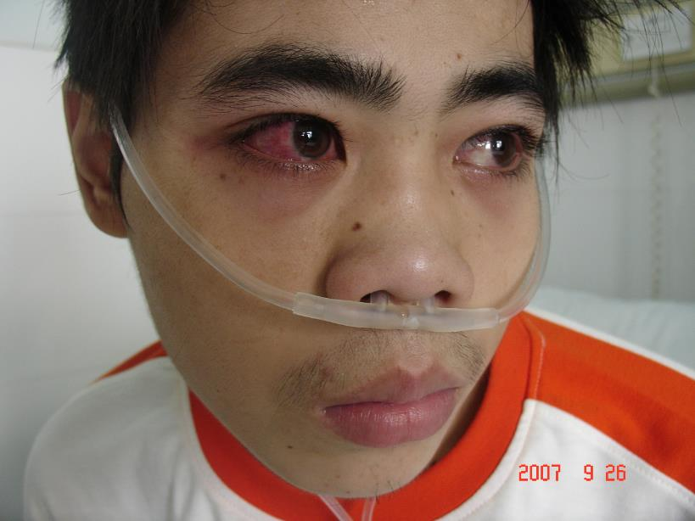

Slide 99
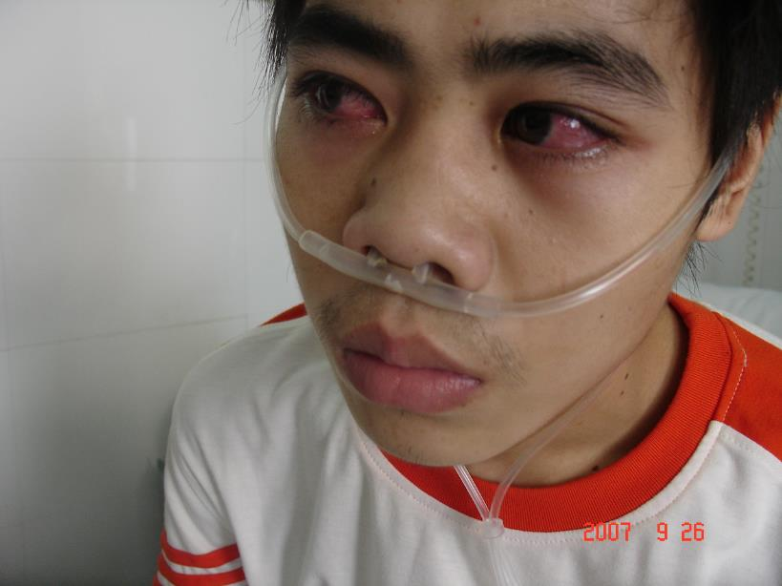

Slide 100
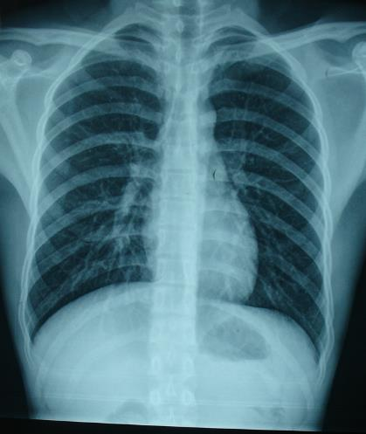
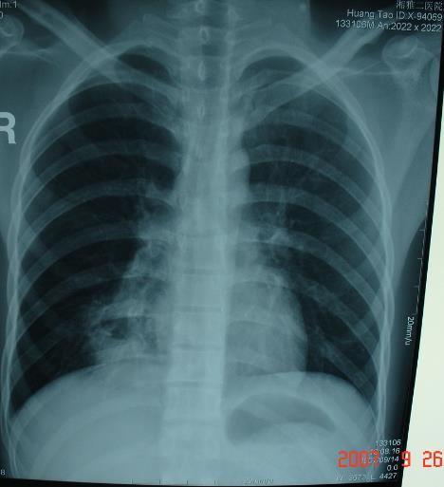

Slide 101
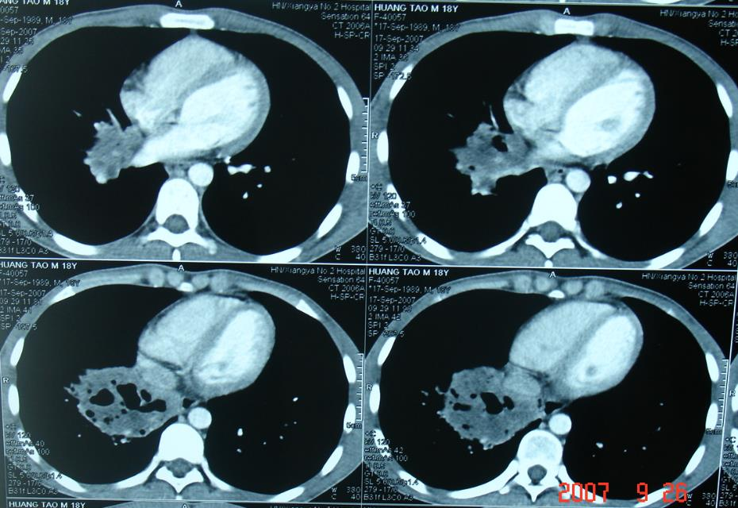

Slide 102


Slide 103


Slide 104


Slide 105
病例二，周某，男，52岁。因发热、左鼻塞2月入院。患者入院2月前无诱因出现发热，持续性发热，最高达38.5C，伴有畏寒，无咳嗽、咳痰。

Slide 106
有左鼻腔完全堵塞感，右侧鼻腔大部分阻塞，需张口呼吸，在当地医院检查后诊断为肺炎，抗炎后体温可恢复正常，2天后又可发热，患者渐感左面部感觉异常，稍有麻木感，CT示左上颌窦、筛窦乳头状瘤，右上颌窦、双额窦、左蝶窦炎症。双肺多发占位性病变，疑肺转移肿瘤。双侧胸腔少量积液。

Slide 107
鼻腔新生物活检，病理显示:大部分为炎症性坏死物。
CT引导下经皮肺穿刺，病理显示：纤维组织增生，间质内少量淋巴细胞及浆细胞浸润，可见多个灶性坏死，抗菌杆菌（-）。
近来发热时有牙龈肿痛、出血现象。

Slide 108
体查：T39.6C，P102次/分，BP136/85mmHg，R20次/分，SPO 93%，急性发热病容，浅表淋巴结不大，睑结膜稍水肿，听力有减退现象，嗅觉丧失，副鼻窦无压痛，咽及扁桃体正常。

Slide 109
口腔牙龈部分肿胀、坏死，右中下肺有干罗音，肝脾不大。

Slide 110
外院CT：双上颌窦、筛窦、额窦可见软组织块影，右肺块影及双肺小结节影。
胸片示双下肺大量斑片状影部分融合成团块。
肺穿刺病理为纤维组织增生间质少量淋巴细菌、浆细胞浸润，可见多灶性坏死。

Slide 111
血常规：WBC10.3X10⁹/L，N0.94，Hb121g/L。尿沉渣检查正常。血气分析：PH7.486，PCO2 25.8mmHg，PO2 58.6mmHg，肝功能：ALT61.5U/L，AST95.4，血沉6mm/h，

Slide 112


Slide 113


Slide 114


Slide 115


Slide 116


Slide 117


Slide 118
患者三男性，29岁。因反复咳嗽咳痰近2年，听力下降、进行性呼吸困难半年于2004年12月14日第三次入院。

Slide 119
患者2002.6.11第一次入我院。胸片及CT示两肺上中下肺野均有结节伴空洞形成，胸膜增厚。支纤镜未见异常。两次经皮肺穿刺活检及支纤镜肺活检病理结果示：明显坏死组织，少量干酪样坏死，少数结核样结节，抗酸染色阴性，未找到霉菌。两次大会诊，诊断考虑为耐多药肺结核。患者抗结核治疗2年，症状反复出现。

Slide 120


Slide 121


Slide 122


Slide 123
2004年6月听力下降，8月呼吸困难进行性加重第二次入院。支纤镜检见声门下及上段气管多个结节、肉芽肿样病变，气管不规则狭窄，左主支上段新生物，左主支狭窄。
气管粘膜活检示鳞状上皮化生，灶性乳头状增生并纤维肉芽肿增生，较多淋巴细胞、漿细胞，少量中性粒细胞浸润，其一粒组织边缘有小灶放线菌。肺功能检查示中度混合性通气功能障碍，呼气相平台。尿检：蛋白+，尿隐血2+，RBC0-2/HP,诊断为肺部感染（放线菌），支气管内膜结核，鼻硬结病，右侧感音性神经性耳聋。出院后继续抗结核及放线菌治 疗。

Slide 124
患者咳嗽咳痰，呼吸困难症状无缓解，听力进行性下降，故此次第3次入院。体检：双手掌、左肘、左足部皮损，左肺呼吸音减低。ANCA(+),尿沉渣：RBC37500个/ml,皮肤活检灶性棘层肥厚，真皮血管充血，淋巴细胞浸润，纤维组织轻度增生。诊断：韦格氏肉芽肿。

Slide 125
    2004.12.21予强的松70mg Qd,环磷酰胺 50mg tid.20天后呼吸困难症状明显改善，复查CT：双肺病变吸收好转，左上肺不张。2005年3月11日支纤镜检示气管管腔较前扩大。

Slide 126


Slide 127


Slide 128
讨 论
韦格内肉芽肿是一种少见病，是以呼吸道坏死性肉芽肿、肾小球肾炎和累及其他器官的血管炎为主要特征的全身性系统性疾病，病因至今不清，其误诊率高，病情进展快，如得不到及时正确的治疗，死亡率高。

Slide 129
【临床表现】
韦格纳肉芽肿临床表现多样，可累及多系统。典型的韦格纳肉芽肿有三联征：上呼吸道、肺和肾病变。

Slide 130
上呼吸道症状
大部分患者以上呼吸道病变为首发症状。通常表现是持续地流鼻涕，而且不断加重, 并导致上呼吸道的阻塞和疼痛。伴有鼻黏膜溃疡和结痂，鼻出血、唾液中带血丝，鼻窦炎可以是缓和的，严重的韦格纳肉芽肿鼻中隔穿孔，鼻骨破坏，出现鞍鼻。

Slide 131
有学者报道草莓样齿龈增生是WG在口腔的特征性表现,开始是齿间的紫红色粒状乳头,进一步发展,齿龈增生扩展至牙周组织,
可引起牙齿松动或脱落。

Slide 132
眼受累
眼受累的最高比例可至50%以上，其中约15%的患者为首发症状。WG可累及眼的任何区域，可表现为眼球突出、视神经及眼肌损伤、结膜炎、角膜溃疡、表层巩膜炎、虹膜炎、视网膜血管炎、视力障碍等。

Slide 133
【诊断要点】
韦格纳肉芽肿的诊断时间平均为5 - 15个月。为了达到最有效的治疗，WG早期诊断至关重要。无症状患者可通过血清学检查ANCA以及鼻窦和肺脏的CT扫描有助于诊断。

Slide 134
1990年美国风湿病学会制定Wegener肉芽肿的诊断标准:①口腔、鼻的炎症包括脓性、血性分泌物及溃疡。②X线胸片为固定性结节状浸润或空洞。③肾损害。④病理为肉芽肿性血管炎改变。符合2项或2项以上者即可诊断。

Slide 135
Wegener肉芽肿分完全型和局限型,即有上下呼吸道坏死性血管炎并肾损害者为完全型,无肾损害者为局限型。另有报道发现25%~30%的患者出现皮肤损害 .

Slide 136
Wegener肉芽肿表现复杂,常误诊为肺结核、急慢性鼻窦炎、中线坏死性肉芽肿及系统性红斑狼疮等。

Slide 137
Wegener肉芽肿多有鼻及鼻窦症状,包括鼻塞、流涕、鼻出血等; 咳嗽、咯血、胸痛及呼吸困难;多数有皮疹、神经炎、脑膜炎、关节炎、眼结膜炎、巩膜炎、角膜溃疡、心包炎、腮腺炎及前列腺炎等。

Slide 138
实验室检查有贫血,白细胞及血小板计数升高,血沉加快,50%类风湿因子阳性,抗核抗体及抗平滑肌抗体可为阳性,IgG、IgA可升高,累及肾脏时有蛋白尿、血尿、管型和肾功能损害;

Slide 139
肺部X线检查可发现病灶呈多样性变化及多发性分布,病灶可呈絮状、粟粒状及结节状,半数患者肺部有单发或多发的圆形阴影,直径1~9cm,多为双侧,且中下肺野多见,1/3的圆形阴影内可形成空洞,单腔或多腔,洞壁不规则,壁厚,可有液平、胸水等。

Slide 140
高热是本组病例早、中期或活动期的表现。反复出现的耳鼻咽喉炎症,经常规抗炎治疗无效,伴有肺部或/和肾脏体征的患者,在排除结核、系统性红斑狼疮及其他疾患的情况下多考虑此病。

